Slide 1
ESPACE ÉLUS
Un outil de pilotage et de reporting
personnalisé à l'exercice des missions des Élus
au sein du SDDEA et de sa Régie

Slide 2
Je me connecte
Un espace
simple
d’utilisation
J’accède à l’espace Élus
Je planifie mes réunions
Je décide pour mon COPE
Je pilote mon budget
Je contrôle mes interventions travaux
J’analyse mon activité technique
J’analyse la relation à
mes abonnés
Je communique avec les Élus
et personnels

Slide 3
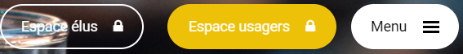

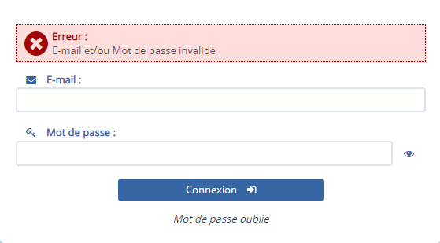
Je me connecte
Rendez-vous sur www.sddea.fr
Cliquez sur « Espace élus »
Puis « J’accède à mon espace »
Renseignez vos identifiants confidentiels
Mot de passe invalide ?
Cliquez sur « Mot de passe oublié »
Renseignez votre adresse mail
Récupérez votre mot de passe

Slide 4
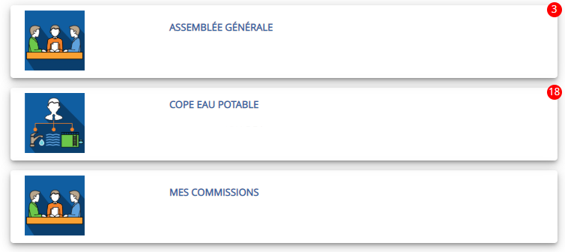
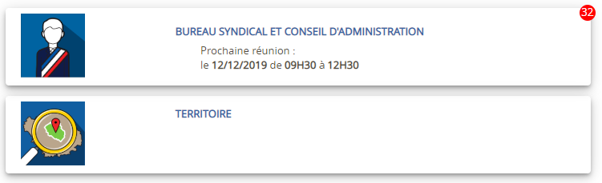
J’accède à l’espace Élus
Je pilote les conseils et assemblées
Je contrôle l’activité de mon COPE
Je communique avec mes collaborateurs
Un outil d’aide à la prise de décision
Un outil d’information
Un outil personnalisé
Espace Élus
Un outil d’échange

Slide 5

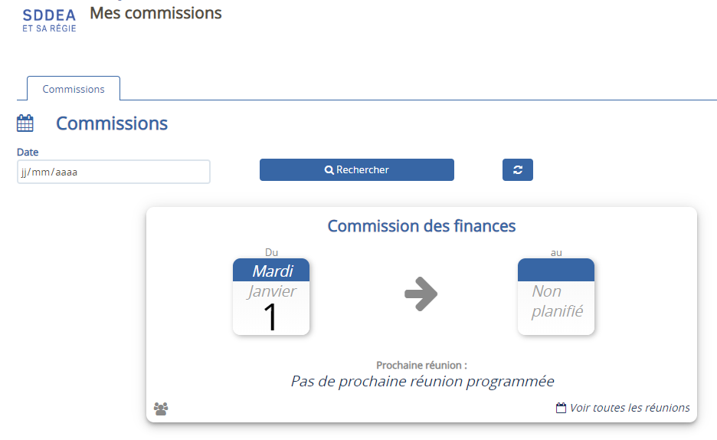

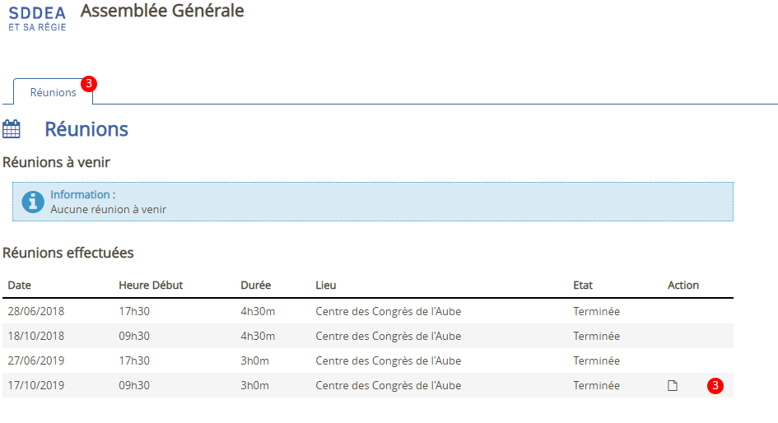
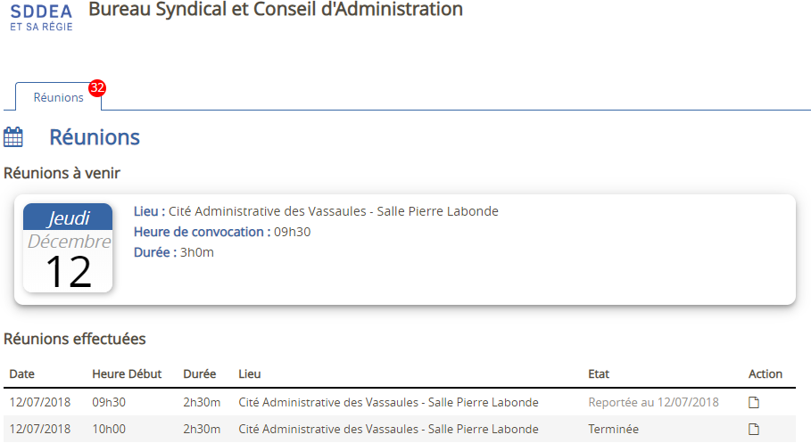
Je planifie mes réunions
Accédez à votre agenda personnel
Consultez les réunions précédentes et celles à venir en fonction de vos rôles
Rester informé de toutes les réunions

Slide 6
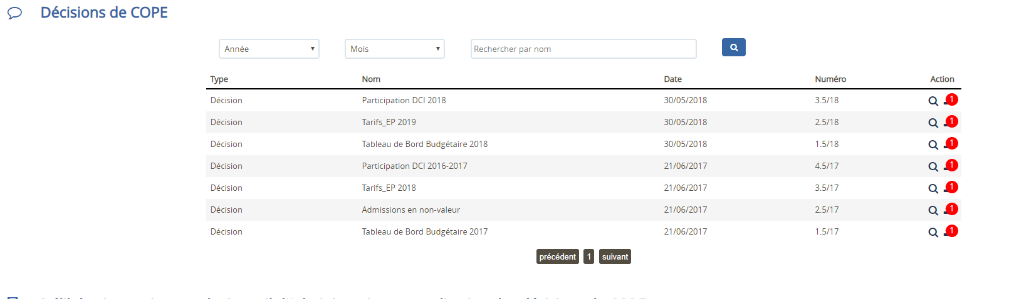

Je décide pour mon COPE
COPE EAU POTABLE

Slide 7


Je pilote mon budget
COPE EAU POTABLE

Slide 8

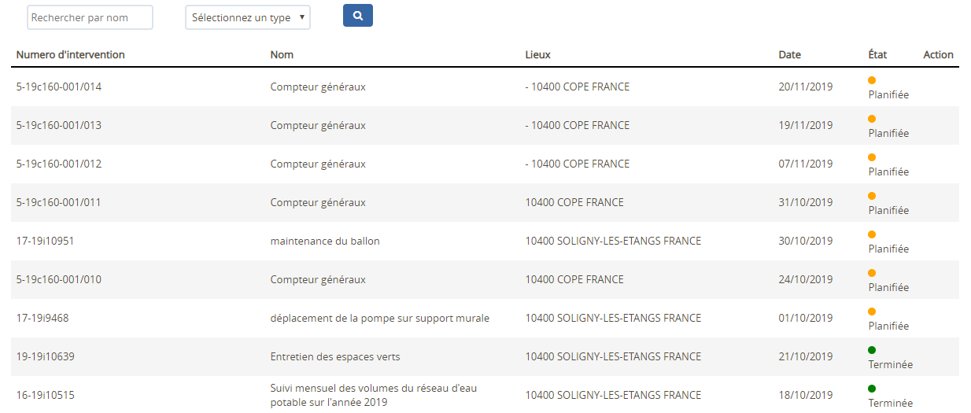
Je contrôle mes interventions travaux
COPE EAU POTABLE

Slide 9
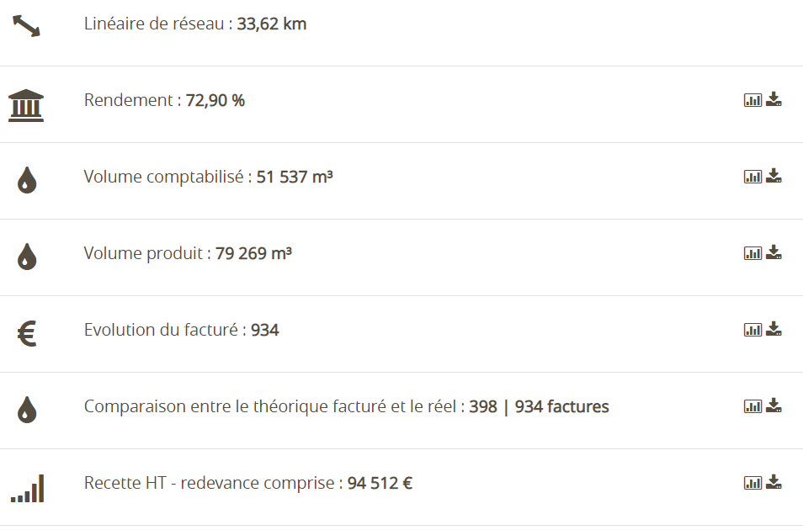
J’analyse mon activité technique
COPE EAU POTABLE

Slide 10
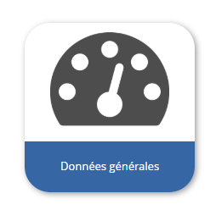


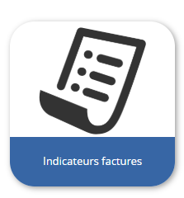
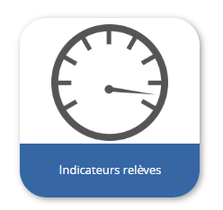
J’analyse la relation à mes abonnés
COPE EAU POTABLE

Slide 11
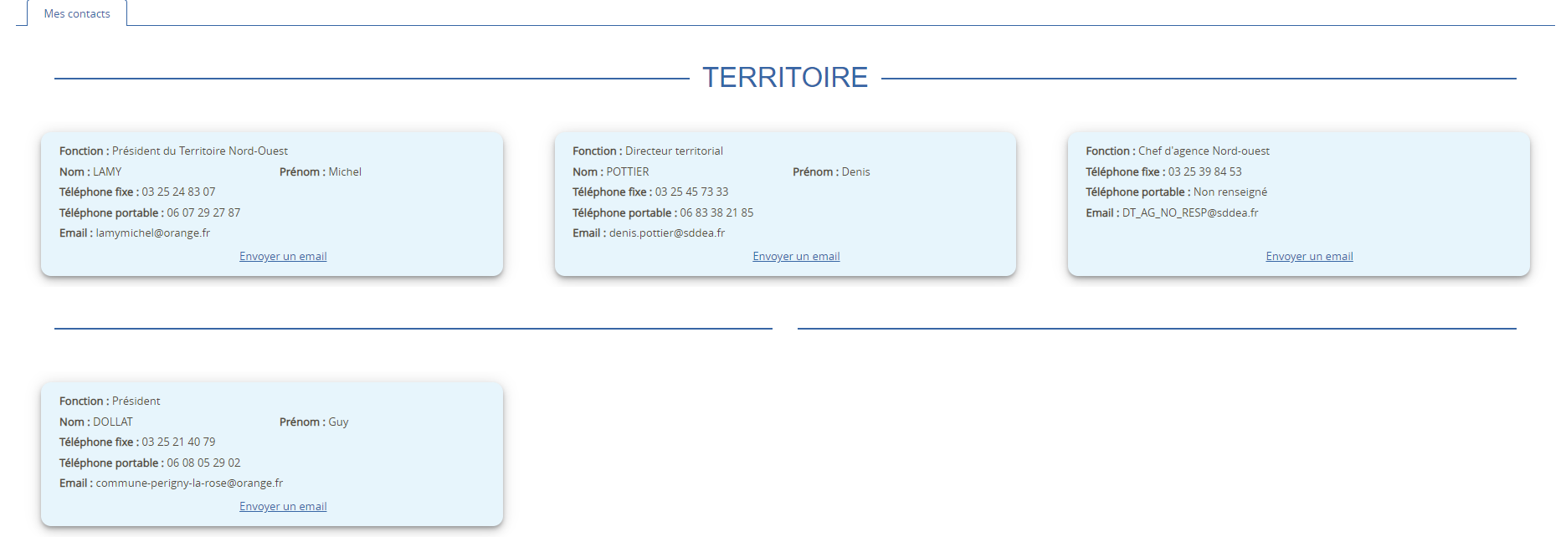

Je communique avec les Élus et personnels
Mes contacts personnalisés

Slide 12
Pour conclure :
Mise à jour quotidienne
Simplicité d’utilisation
Personnalisé en fonction de chaque Élu
Accès aux informations essentielles
Prise de décisions en ligne
Consultation des données financières
Interaction par mail avec les membres

